Slide 1
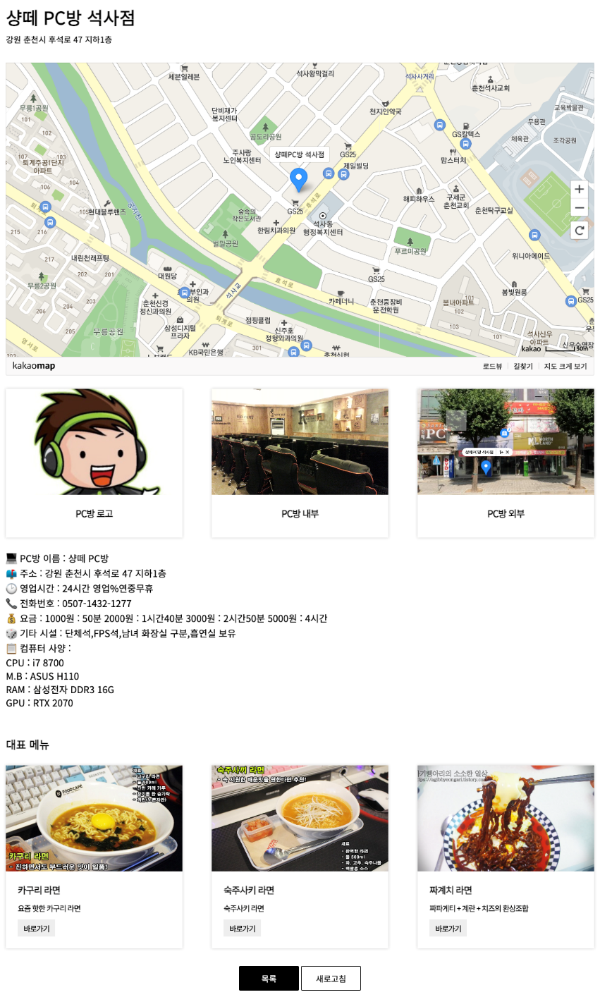
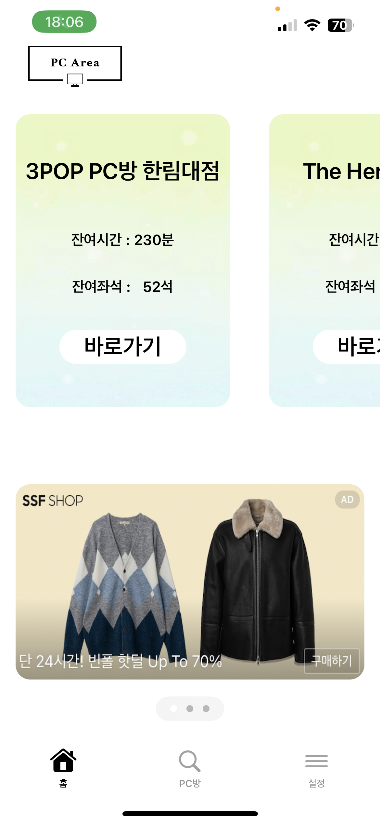
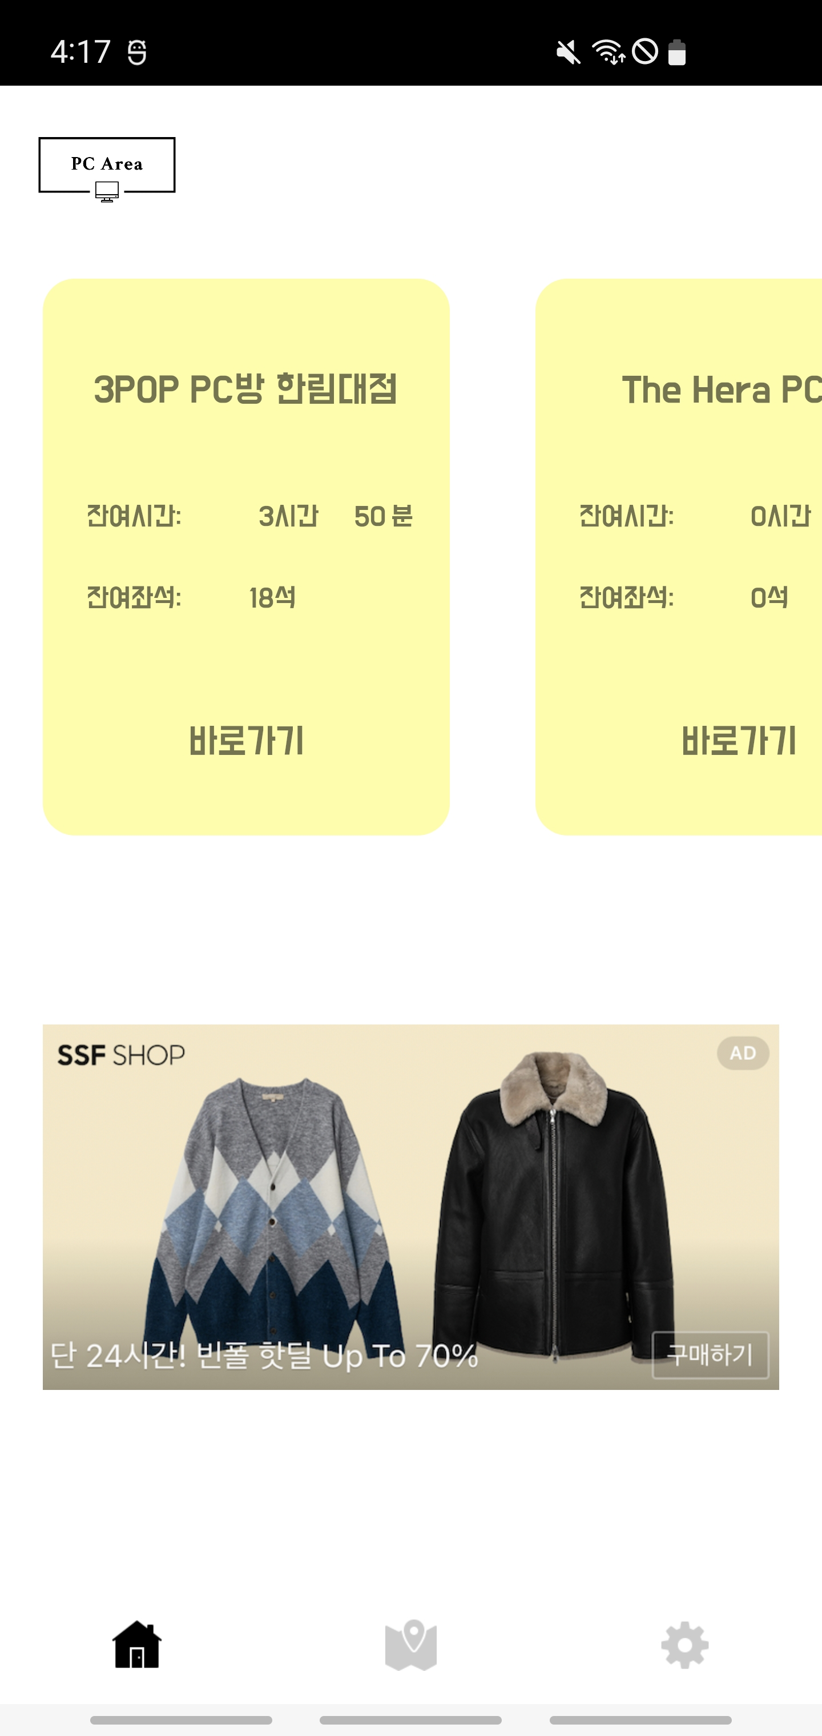
API를 활용한 잔여좌석 확인 시스템
PC-AREA
박승용
김민철, 이정현, 현진민, 황석환
과제목적
PC-AREA를 통해 각각의 사용자에게 다음과 같은 서비스를 제공한다.
사용자(회원)가 확인할 수 있는 정보
- PC방 영업 중 표시 여부, 운영시간
- zone (커플석, 단체석) 유무, FPS, AOS 등등 게임에 맞는 모니터 사양 및 PC 사양 확인
- 메뉴판 확인
- PC방 잔여 좌석 확인
- 남아있는 잔여 시간 확인
- 설치되어 있는 게임 확인
- 리뷰 및 미설치 게임 요청
- 프린트 출력 여부 및 가격정보
사용자(매장)가 입력해야 하는 정보
- PC방 사양 및 메뉴판 정보
- 설치되어 있는 게임, 프린트 출력 여부 및 가격정보
- 피시방 좌석 로드맵
과제내용
PC-AREA 팀은 기존 PC방의 문제점인 학생들의 하교 시간이나 명절 등 특정 시간대에 사람들이 몰리는 현상, 직접 방문하지 않으면 자리, 메뉴, PC 사양, 공지사항 등 각 PC방에 정보를 알 수 없는 것이 문제점이라 판단. PC-AREA 팀은 이러한 문제점을 웹사이트, 안드로이드, Ios를 개발하여 많은 사람들에게 편리성을 제공.
- 웹 사이트를 통해 각 PC방의 위치와 PC방 관련 뉴스, 정보, 메뉴, 공지사항 및 구인구직 게시판을 구현.
- 안드로이드와 ios를 통해 잔여 자리와 잔여시간 확인 및 각 PC방의 위치와 정보제공 구현.
웹사이트 구현 이미지
ios 구현 이미지
안드로이드 구현 이미지
활용방안 및 기대효과
우리는 인터넷에서 PC방에 대한 상세정보를 정확히 알 수 없는 문제점을 해결하기 위해 잔여 자리 및 잔여 시간 확인, 메뉴판 확인,
모니터 사양, PC 사양 등을 볼 수 있는 애플리케이션을 만들어 불편함을 해소할 수 있을 것이라는 생각을 하였다.
간편하게 되어있는 화면 구성으로 인해, PC방을 이용하고자 하는 모든 사용자들이 편리하게 사용할 수 있을 것이며,
이 애플리케이션으로 동네 주변 PC방 위치, PC방에 대한 게임 요청, PC방 리뷰 등등 많은 정보를 확인할 수 있다고 예상한다.

